Slide 1
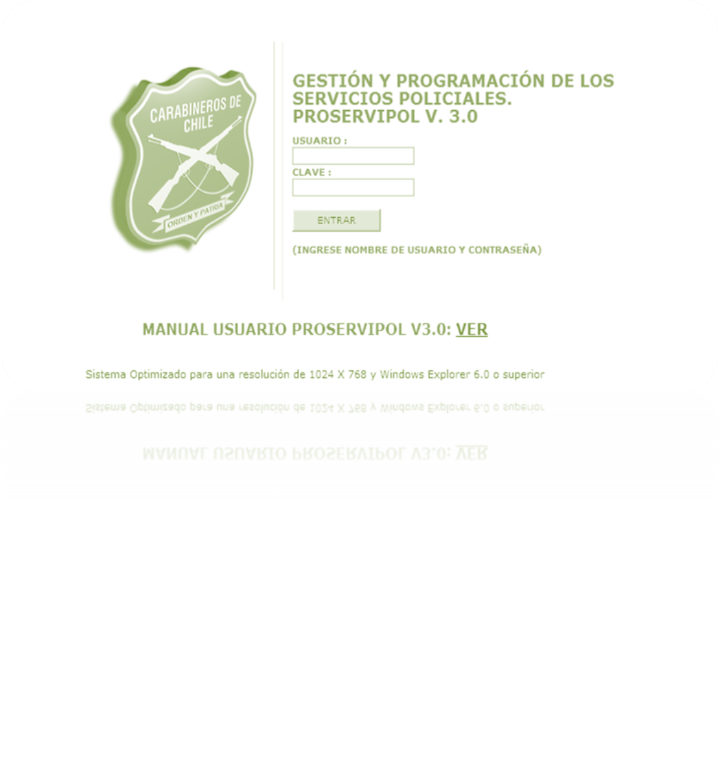
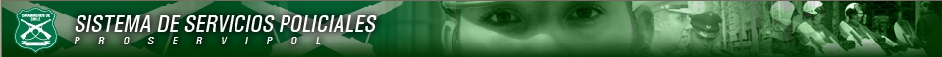
PROgramación de
SERVIcios
POLiciales v.3.0

Slide 2
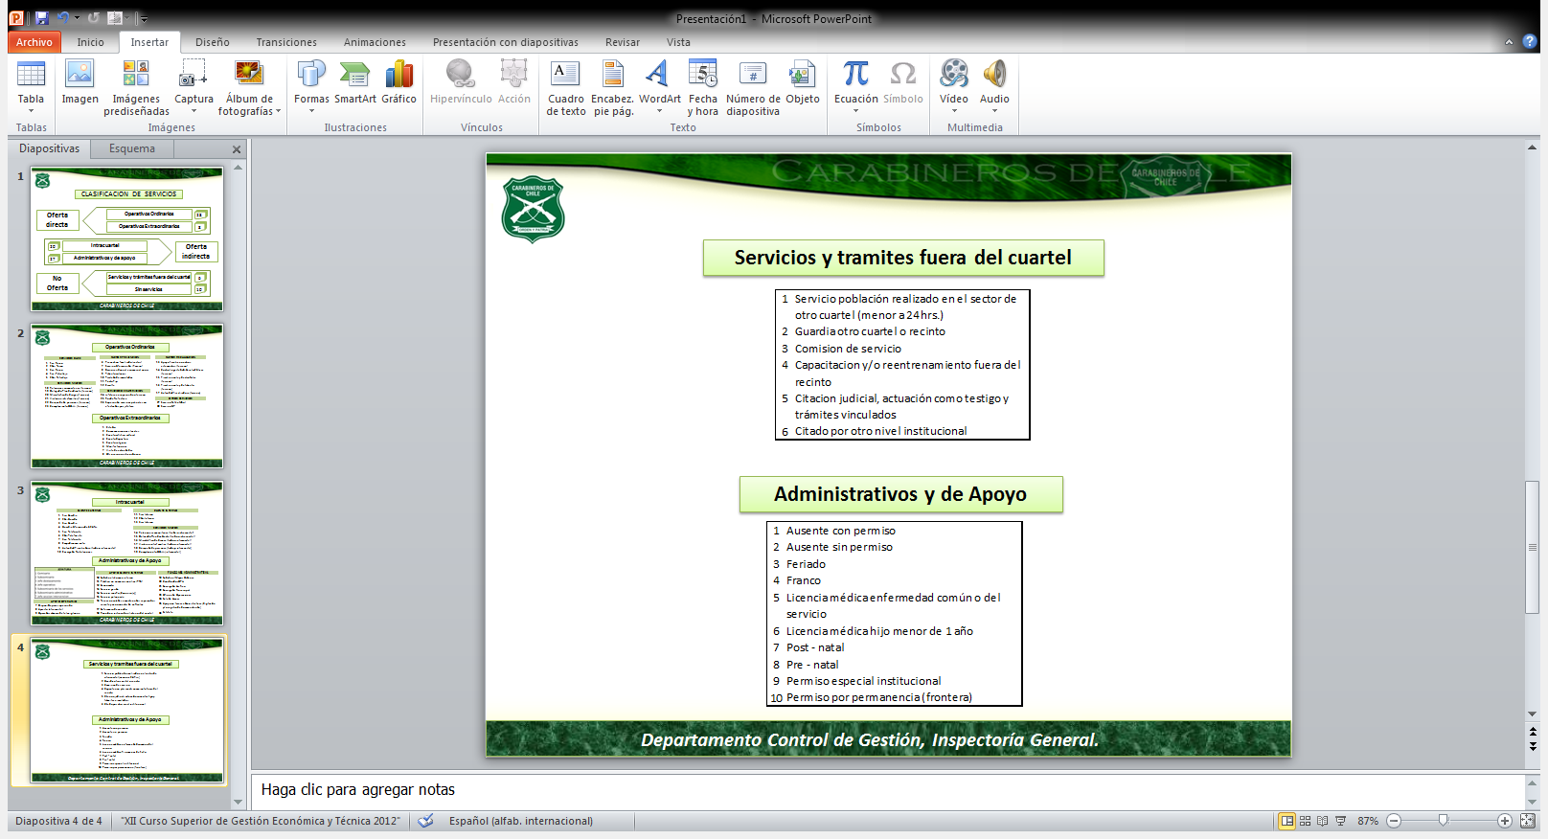
CLASIFICACION DE SERVICIOS
Oferta directa
Operativos Ordinarios
28
Operativos Extraordinarios
8
20
Intracuartel
Oferta indirecta
27
Administrativos y de apoyo
No
Oferta
Servicios y trámites fuera del cuartel
6
Sin servicios
10

Slide 3
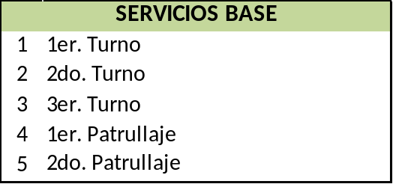
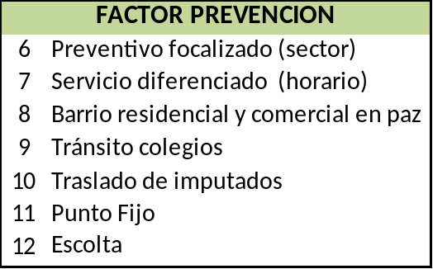
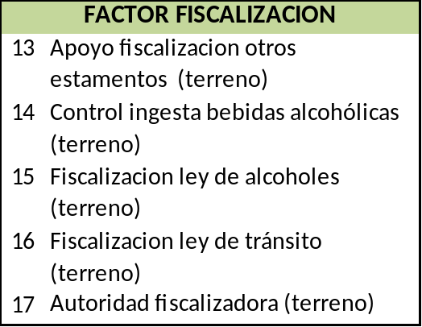
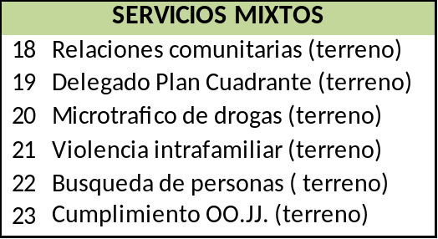
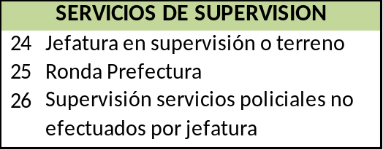
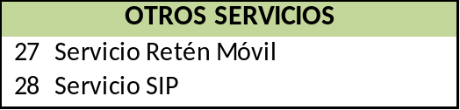
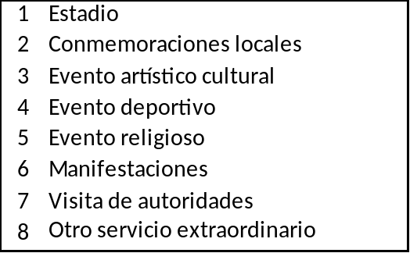
Operativos Ordinarios
Operativos Extraordinarios

Slide 4
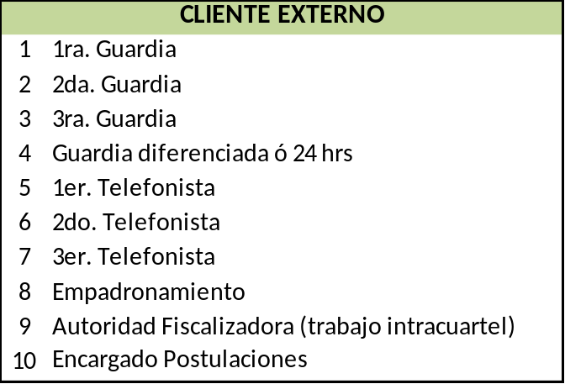
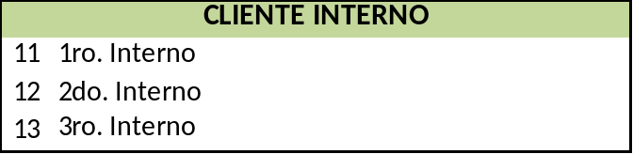
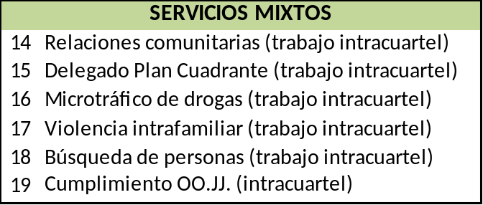
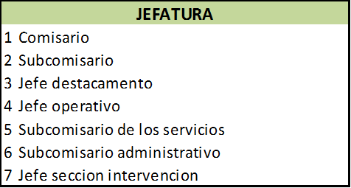
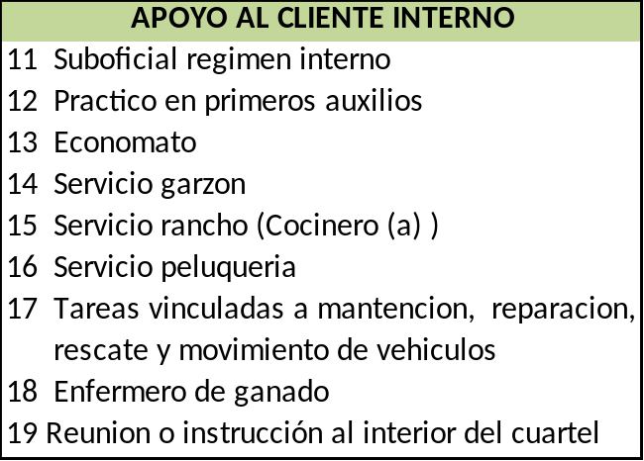
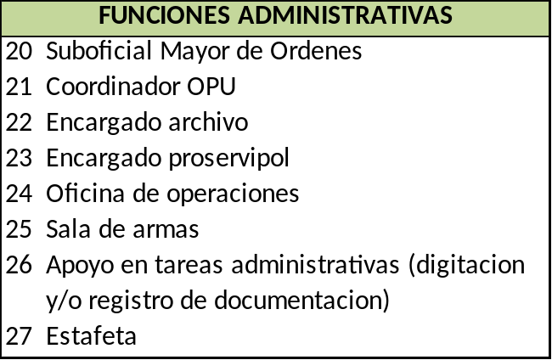
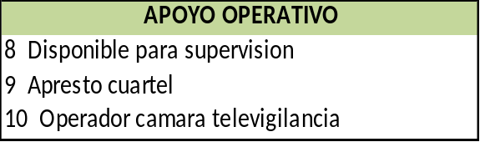
Intracuartel
Administrativos y de Apoyo
6

Slide 5
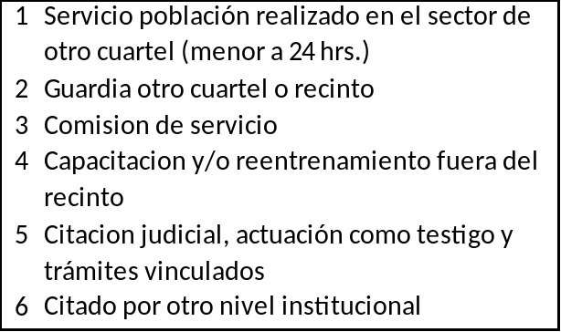
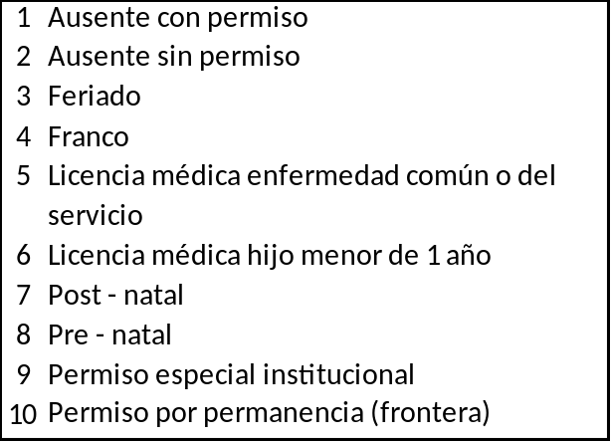
Servicios y tramites fuera del cuartel
Sin servicios

Slide 6
Instrucciones Insgralcar

Slide 7
1. Ingreso de servicios desarrollados por la Jefatura.
Son Jefaturas:
    Comisario
    Subcomisario
    Jefe Destacamento
    Jefe Operativo
    Subcomisario de los servicios
    Subcomisario administrativo
    Jefe Sección Intervención
Estos cargos son los únicos que pueden “duplicar un servicio”, en consecuencia podrán figurar con servicios sobrepuestos.
Previo a registrar la salida de una jefatura a la población, en el servicio “jefatura en supervisión o terreno”, debe consignarse la asistencia de éste en el PROSERVIPOL en el servicio asociado al cargo (Comisario, Jefe Operativo, Jefe Destacamento, etc.)

Slide 8
2. Desempeño mixto de funciones.
Cargos considerados con desempeño mixto:
    Delegado Plan Cuadrante - Microtráfico de drogas
    Relaciones Comunitarias - Búsqueda de personas
    Violencia Intrafamiliar - Órdenes judiciales
Cuando los servicios de estos cargos se cumplan en el territorio, la asignación debe registrarse bajo el grupo “Servicios Operativos Ordinarios”, servicio “violencia intrafamiliar (terreno)”, por ejemplo.
Cuando los servicios de estos cargos se cumplan en el interior del cuartel, la asignación debe registrarse bajo el grupo “Servicios Administrativos y de Apoyo”, servicio “violencia intrafamiliar (intracuartel)”, siguiendo el mismo ejemplo.
Importante: Las horas de servicio realizadas por un Carabinero no deben sobreponerse.

Slide 9
3. Personal declarado sin servicios.
Combinaciones más frecuentes:
    Franco y servicios extraordinarios
    Franco y mantención de cuartel
Estas combinaciones no son factibles, pues cuando un Carabinero cumple algún servicio estando franco, automáticamente se anula el descanso.
Todo servicio realizado por el personal debe registrarse en el PROSERVIPOL, esto permitirá determinar objetivamente las horas hombre promedio que trabaja un Carabinero.

Slide 10
4. Agregados.
Cuando se declara agregado un Carabinero y/o CPR, la responsabilidad de ingreso de servicios en el PROSERVIPOL recae en la Unidad o Destacamento que lo recibe en dicha condición.
La condición de agregado tiene asociado un tiempo mínimo que debe ser igual o superior a las 24 horas.
Para servicios realizados en el sector de otra Unidad o Destacamento, inferior a las 24 horas, se habilitó la opción “servicio de población realizado en el sector de otro cuartel”, bajo el grupo “Servicios y trámites fuera del Cuartel”.
Nota: Un Carabinero puede registrarse cumpliendo un servicio en su Unidad en la mañana y en la tarde ser registrado cumpliendo un servicio en el sector de otro cuartel, lo importante es prever que los horarios no se sobrepongan.

Slide 11
5. Validación de servicios.
Aspectos que considera:
    Validación de recursos HH. y LL. asignados al cuartel;
    Validación de Carabineros y/o CPR informados como agregados;
    Validación de recursos HH. y LL. disponibles y no disponibles;
    Oferta real diaria, a partir de los recursos que efectivamente salieron a la población o cumplieron algún servicio al interior del cuartel;
    Horas hombre trabajadas por el Carabinero y CPR ;
    Servicios efectivamente realizados;
    RR. LL. utilizados por cada Carabinero (vehículos, kilómetros recorridos y armamento);
    Certificación de los servicios, en forma agregada (día) y también desagregada (por servicio)

Slide 12
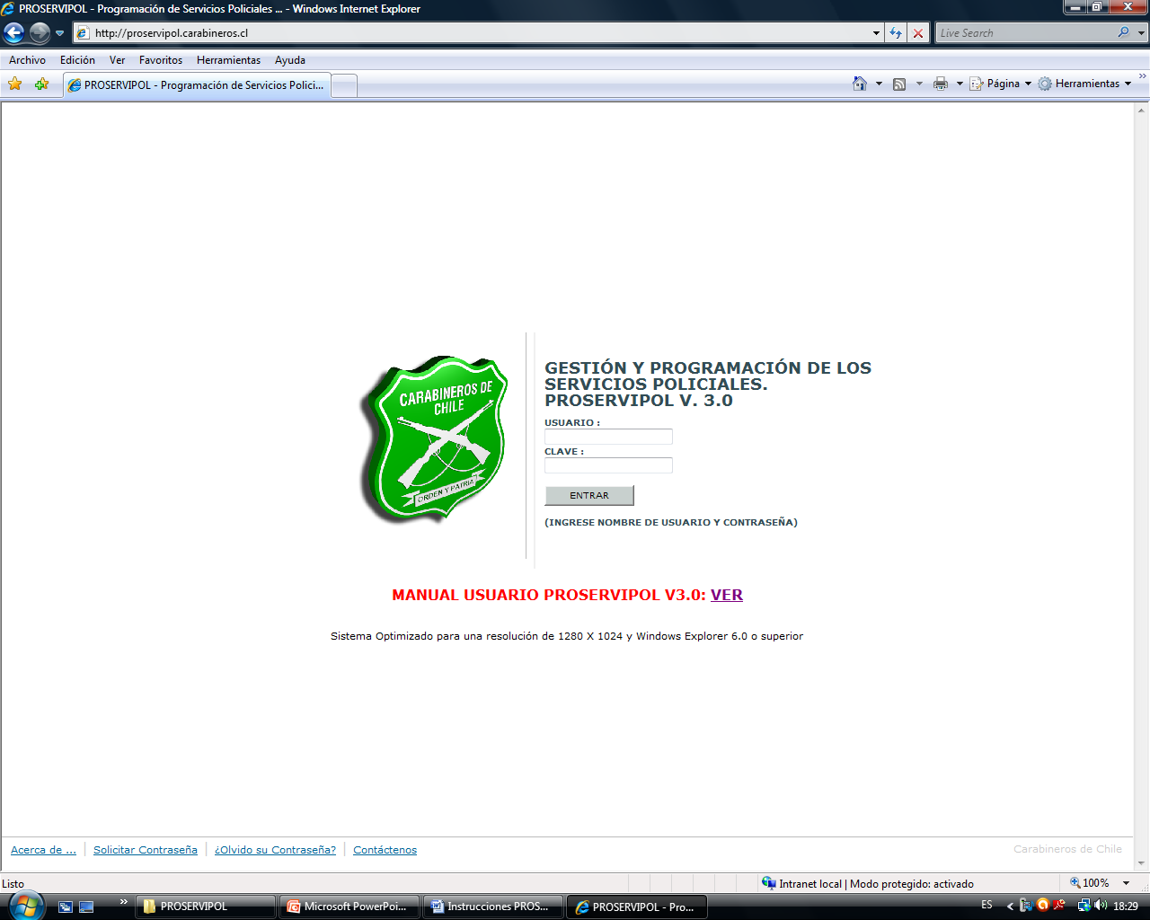

Slide 13
Que debemos observar

Slide 14
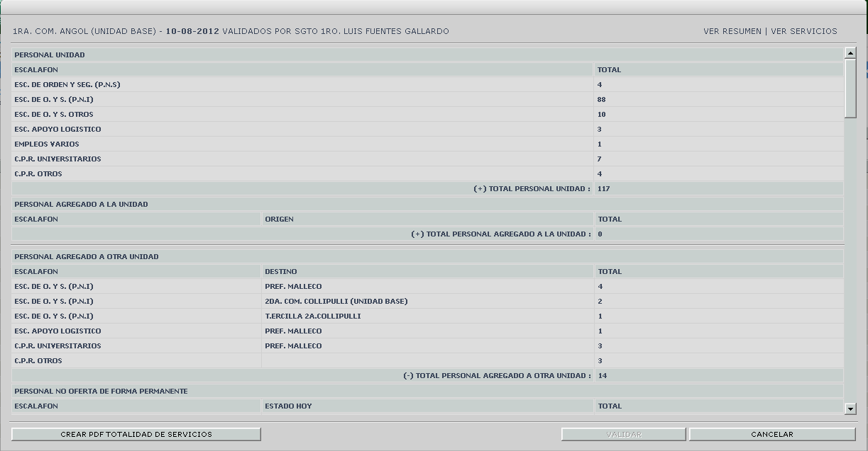
La responsabilidad de validar los servicios recae en los respectivos Comisarios, en el Jefe Operativo cuando el mando de la Unidad esté radicado en un Oficial del grado de Teniente Coronel y en los Jefes de Destacamento
La validación de servicios debe realizarse en un plazo no superior a 48 horas desde su ingreso.

Slide 15
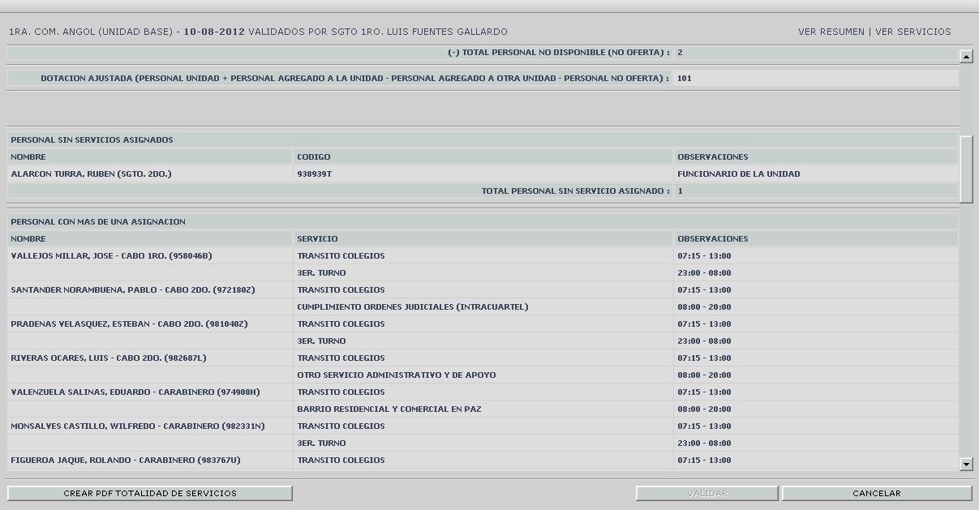
La totalidad de las personas (Carabineros y CPR) declarados como dotación ajustada deben considerarse realizando al menos un servicio

Slide 16
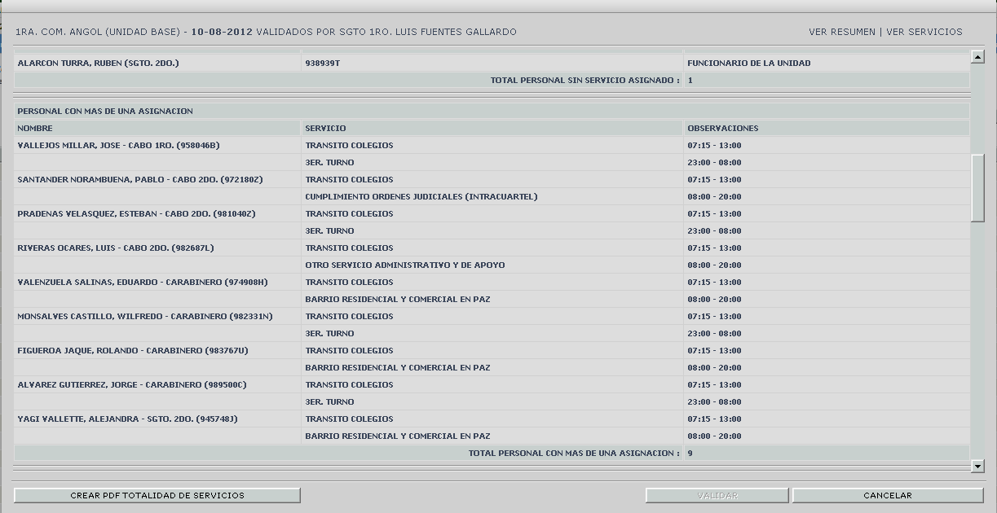
El personal puede tener más de una asignación de servicio, pero no pueden sobreponerse los horarios

Slide 17
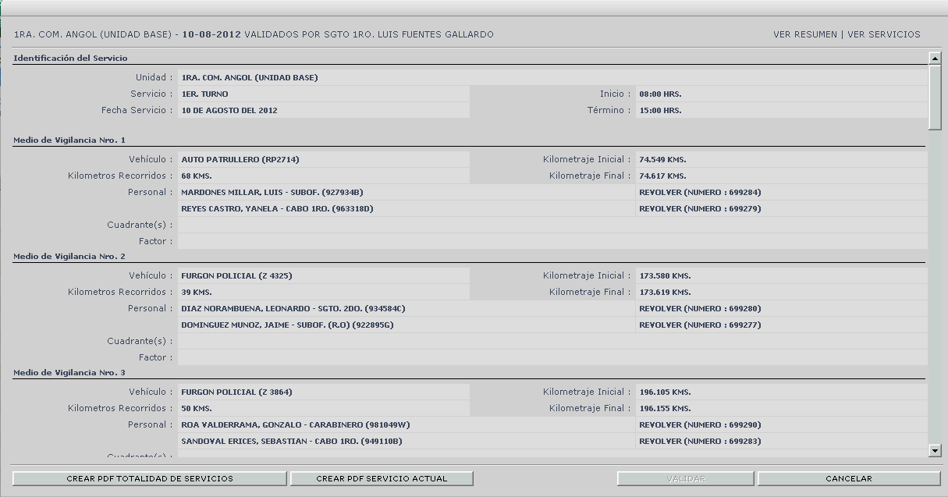
La Unidad no ha declarado al Depto. Control de Gestión de la Insgralcar el inicio formal del PCSP en la comuna

Slide 18
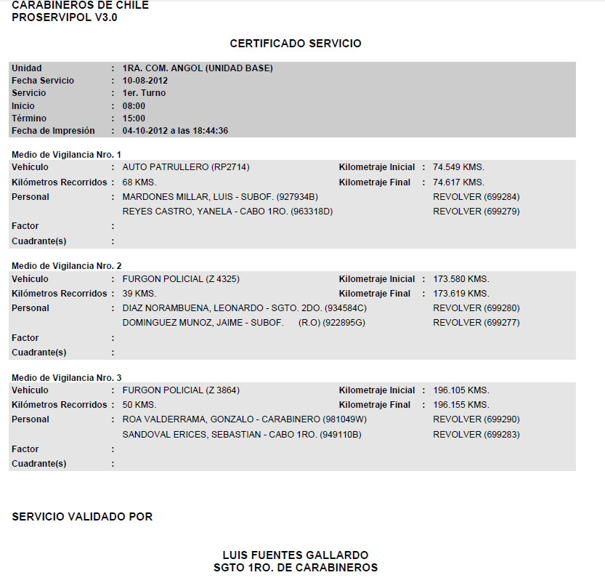

Slide 19
Preguntas frecuentes

Slide 20
¿Cuáles son los plazos?
Para el ingreso y validación de servicios: 2 días hábiles siguientes.
Ejemplo: Servicios del día miércoles 03 de octubre
Plazo para el ingreso: Viernes 05 de octubre a las 24:00 horas
Plazo para validar: Martes 09 de octubre a las 24:00 horas

Slide 21
¿Qué pasa con el Proservipol cuando esta validado el día?
El sistema automáticamente se bloquea
El desbloqueo debe solicitarse directamente al Depto. Control de Gestión de la Inspectoría General vía documento electrónico o a través del call center.
Para dejar sin efecto una validación, el validador debe efectuar el requerimiento al mail correo.proservipol@carabineros.cl, señalando el cuartel, la fecha y la razón para dejar sin efecto la validación.

Slide 22
¿Qué perfiles considera el sistema Proservipol?
Titular del proservipol
Suplente
Fiscalizador
Validador
Las claves las administra el Depto. Control de Gestión de la Inspectoría General, pudiendo ser solicitadas por el Jefe del Cuartel al mail correo.proservipol@carabineros.cl

Slide 23
¿Cómo ingreso al personal del turno o patrullaje que realiza servicios tránsito colegios?
Se privilegia el ingreso del servicio base, a sea, turno o patrullaje, pues el servicio tránsito colegios también es un servicio preventivo
Los otros servicios que cumple el personal deben diferenciarse, previendo que los horarios no se sobrepongan
Ejemplo: El encargado de la sala de armas que cumple servicio tránsito colegios, debe ingresarse primero realizando dicho servicio (07:30 a 08:30) y luego ingresarse su servicio habitual Sala de Armas (08:30 a 19:00)

Slide 24
¿Cómo ingreso el servicio de fiscalización de bancos y financieras?
Si el servicio es cumplido por personal declarado como Autoridad Fiscalizadora, según cargo, deberá ingresarse como servicio Autoridad Fiscalizadora (terreno)
Si el servicio es cumplido por otro personal debe ingresarse como servicio Preventivo Focalizado
El servicio Preventivo Focalizado fue definido como aquel realizado en la población, con horario diferenciado o distinto al turno o patrullaje, enfocado a un sector determinado del área territorial, en donde se enmarca, por ejemplo, el trabajo realizado por la patrulla de intervención

Slide 25
¿Un Jefe de Retén puede figurar realizando un patrullaje?
No puede registrarse realizando un patrullaje, cuando sale a la población debe considerarse como Jefatura en Supervisión o Terreno
El personal que lo acompaña debe registrarse en el servicio que efectivamente realizan (ej. Patrullaje)
Si el Jefe de Retén desarrolla servicios en el sector de otro cuartel, debe ingresarse en el rubro servicio población realizado en el sector de otro cuartel (menor a 24 horas)

Slide 26
¿Cómo ingreso a un Teniente que sale a fiscalizar los servicios a la población?
Bajo el rubro Supervisión de servicios policiales no efectuados por jefatura
A diferencia de las Jefaturas estos servicios no se duplican, pues el Teniente puede efectuar otros servicios, por ejemplo búsqueda de personas (intracuartel), de 08:00 a 12:00 horas, supervisión de servicios policiales no efectuados por jefatura, de 12:00 a 14:30 horas y eventualmente volver a realizar servicios de búsqueda de personas (intracuartel), de 16:00 a 20:00 horas
Lo importante es que los horarios de los servicios no se sobrepongan

Slide 27
¿Cómo ingreso al personal reintegrado?
No pueden ser ingresados hasta solicitar la habilitación respectiva al Depto. Control de Gestión de la Inspectoría General, por mail correo.proservipol@carabineros.cl, especificándose código funcionario y fecha del movimiento
Lo mismo debe realizarse respecto al personal de Carabineros recién integrado a la dotación
Para el personal CPR debe solicitarse su habilitación sólo cuando se les asigne código funcionario

Slide 28
¿Cómo ingreso al conductor del Comisario?
Si se encuentra en terreno debe ser ingresado como Conductor en terreno.
Si se mantiene en el cuartel debe registrarse como disponible para supervisión
Los servicios de estos funcionarios y de quienes acompañan al Comisario pueden fluctuar entre Jefatura en supervisión o terreno y disponible para supervisión, salvo que en éste último caso desarrollen otro tipo de servicio, el cual debe registrarse en el sistema

Slide 29
¿Qué pasa cuando el Jefe de Retén se enferma o sale con feriado?
El Carabinero que lo sigue en antigüedad o quien disponga el mando de Unidad se ingresa como Jefe de Destacamento, mientras dure la ausencia del titular, con todas las particularidades del cargo

Slide 30
¿Dónde ingreso al personal del piquete?
Si se encuentran en terreno deben ser ingresados como Servicio Preventivo Focalizado (sector) y de Apresto Intracuartel cuando se mantengan en la Comisaría preparados para salir

Slide 31
¿Dónde se ingresa a un Carabinero que hará uso de los 6 meses previstos?
Debe registrarse el cambio de cargo en el sistema a “Proceso de Retiro”
Importante es consignar esta condición a contar de la notificación que declare la irrecuperabilidad
El sistema automáticamente no lo presentará para la asignación de servicios

Slide 32
¿Sólo el personal de O. y S. debe ingresarse al sistema?
Res: No, se ingresa a la totalidad de la dotación
¿El personal puede registrarse con más de un servicio?
Res: Si, previendo que los horarios no se sobrepongan
¿Se puede registrar el cambio de vehículo en un servicio?
Res: No, al día siguiente se declara fuera de servicio
¿Se registra el kilometraje de los vehículos agregados?
Res: No, por ende pueden existir lagunas de registros

Slide 33

Fin presentación

